Slide 1
Тема 5 ЛЕКЦИЯ 5
Проектирование пойменных насыпей.
Лектор – Кинаятов Е.Т.

Slide 2
УСЛОВИЯ РАБОТЫ ПОЙМЕННЫХ НАСЫПЕЙ
Подходы к постоянным мостам устраивают в большинстве случаев в виде незатопляемых земляных насыпей на поймах или в русле для блуждающих беспойменных рек. Только в особых случаях на дорогах низших категорий и у временных низководных мостов устраивают периодически затопляемые подходы.
Строительство незатопляемых насыпей становится экономически неэффективным только при высоте их 30 м и более и при неудовлетворительных грунтах основания, а также при отсутствии у перехода грунтов, пригодных для возведения земляных сооружений. В этих случаях устраивают пойменные эстакады

Slide 3
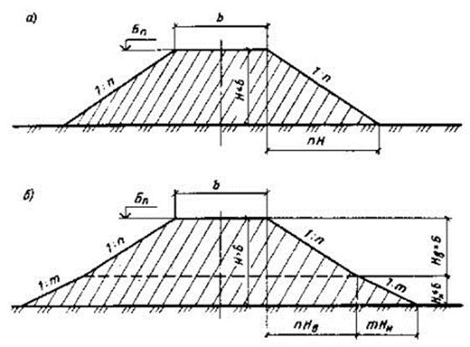
Пойменные земляные насыпи
Пойменные земляные насыпи должны быть запроектированы так, чтобы они были устойчивы даже при самых неблагоприятных условиях работы. Поэтому необходимо прежде всего установить эти возможные неблагоприятные условия, рассматривая их как исходные при выборе конструкции и размеров пойменных насыпей.
Чтобы насыпь была незатопляемой, ее бровку поднимают выше возможного уровня воды в реке на мостовом переходе с учетом подпора. На границе разлива подпор у верхового откоса пойменной насыпи достигает наибольшего размера Δh_{н}, определяемого формулой

Slide 4
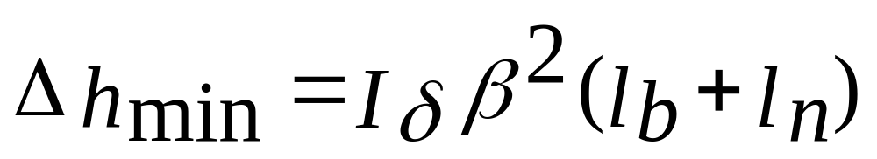
Уровень воды у низового откоса насыпи определяется отметкой поверхности воды у концов низовых струенаправляющих дамб. Эта отметка мало отличается от бытовой. Таким образом, наибольшее повышение уровня воды у верхового откоса над расчетным горизонтом одновременно определяет и наибольшую разность уровней у верхового и низового откосов пойменной насыпи на границе разлива (рис.XXI.1). На участках насыпи, достаточно близких к мосту, разница уровней меньше. Непосредственно у моста эта разница наименьшая и равна падению поверхности потока на длине струенаправляющих дамб:

Slide 5
На протяжении водной воронки перед мостом ширина потока уменьшается, причем границы его очерчены приблизительно по дугам круга с центральным углом 90°, начинающимся от границ разлива и заканчивающимся у голов пойменных струенаправляющих сооружений. За этими криволинейными границами в зонах, примыкающих к пойменным насыпям, движение воды замкнутое и относительно медленное. Только в тех случаях, когда ширина разлива очень велика, течение прижимается непосредственно к откосам пойменных насыпей и может вызвать размыв откосов сооружений.
Период разлива воды на поймы часто сопровождается ледоходом на реке. В это время возможен заход льдин из русла к насыпям, а кроме того, у откосов насыпей могут появиться льдины, принесенные течением с пойменных озер. Плывущие льдины ударяются об откосы насыпи и нарушают их устойчивость. В отдельных местах лед может скапливаться, что приводит к навалу больших масс льда на насыпь.

Slide 6
Во время высоких паводков в долинах рек наблюдаются сильные ветры, вызывающие волны на водной поверхности. Явления половодья и интенсивного перемещения воздушных масс в долине реки нельзя считать независимыми одно от другого. Во время паводков вполне закономерны сильные ветры. Глубины воды на речных поймах достигают максимума также при очень высоких расчетных паводках, а только при значительных глубинах и могут развиваться большие ветровые волны у откосов пойменных насыпей. Вследствие этого при высоких паводках устойчивости откосов пойменных насыпей угрожают подтопление, удар или навал льдин, удары волн. Обычно сильные Удары наблюдаются на свободных реках только у верхового откоса насыпи, где волны распространяются вниз по течению. Меньшая или нулевая высота волн у низового откоса пойменной насыпи объясняется тем, что подход волн к этому откосу должен совершаться против течения. На залесенных поймах волны не развиваются совсем и насыпям не угрожают.

Slide 7
В последние десятилетия в связи с развитием гидротехнического строительства на автомобильных и железных дорогах появились мостовые переходы, находящиеся в подпоре. Откосы насыпей таких переходов являются уже не периодически, а постоянно подтопляемыми. В отличие от переходов через свободные реки уровни у верхового и низового откосов насыпи в этом случае почти одинаковы.
На водохранилищах неизбежно волнообразование, опасное для насыпи даже в тех случаях, когда господствующие ветры действуют нефронтально по отношению к ней. Волнение, развивающееся на поверхности водохранилищ, достигает значительной силы и может наблюдаться как у верхового, так и низового откосов.
Например, на переходе р. Дона, находящемся в подпоре от Цимлянской ГЭС, опасные для насыпей волнения возникают исключительно с низовой стороны.
Волны, набегающие на откос насыпи, взбегают по нему на значительную высоту, и вода может попасть на обочину земляного полотна. Этого не следует допускать, так как при откатывании волн струи воды могут смывать грунт с обочины.

Slide 8
Высота и длина волны зависят от скорости ветра ω (в м/с) и длины разбега волны L (в км). Однако на узких, длинных (более 5-кратной ширины) и мелких водных пространствах волны, возникшие на глубоких частях водотока, не могут распространяться. В этих условиях высота волны ограничивается глубиной мелкого водного пространства, так как не развивается длина волны, соответствующая скорости ветра и длине разбега. Максимальная длина волны ограничивается двойной глубиной воды. Фактически она еще меньше, так как все теоретические расчеты волн справедливы для неподвижной воды, а в данном случае речь идет о развитии волн на поверхности текущей воды. Высота волн 'составляет от 1/13 до 1/8 от ее длины (в среднем 1/10). Поэтому можно считать, что пределом высоты волны на пойме является величина

Slide 9
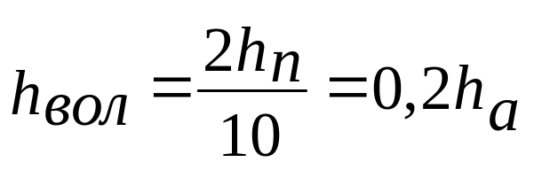
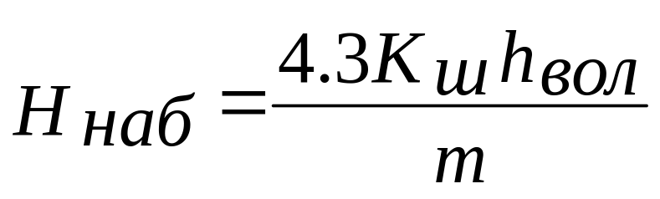
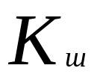
Поэтому можно считать, что пределом высоты волны на пойме является величина:
Волна, набегая на откос насыпи (рис. XXI.2), поднимается по нему до высоты (от спокойного уровня воды)
Где, - коэффициент относительной шероховасти откоса; m-коэффициент заложения откоса

Slide 10
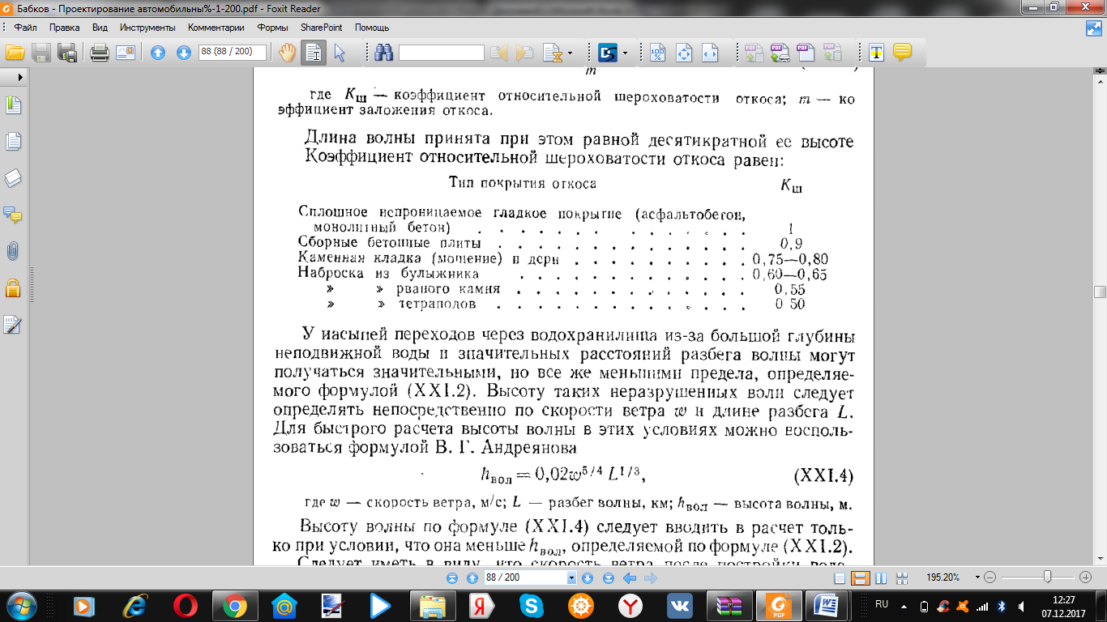
Длина волны принята при этом равной десятикратной ее высоте. Коэффициент относительной шероховатости откоса равен:

Slide 11
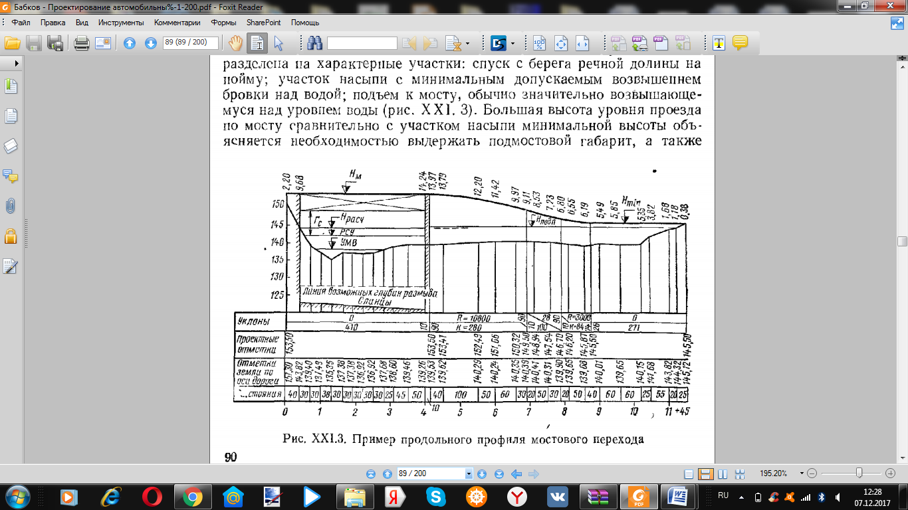
ПРОЕКТИРОВАНИЕ ПОЙМЕННЫХ НАСЫПЕЙ
Пойменная незатопляемая насыпь на подходе к мосту может быть разделена на характерные участки: спуск с берега речной долины на пойму; участок насыпи с минимальным допускаемым возвышением бровки над водой; подъем к мосту, обычно значительно возвышающемуся над уровнем воды (рис. XXI. 3). Большая высота уровня проезда по мосту сравнительно с участком насыпи минимальной высоты объясняется необходимостью выдержать подмостовой габарит, а также обычно значительной конструктивной высотой пролетных строений, особенно с ездой поверху

Slide 12
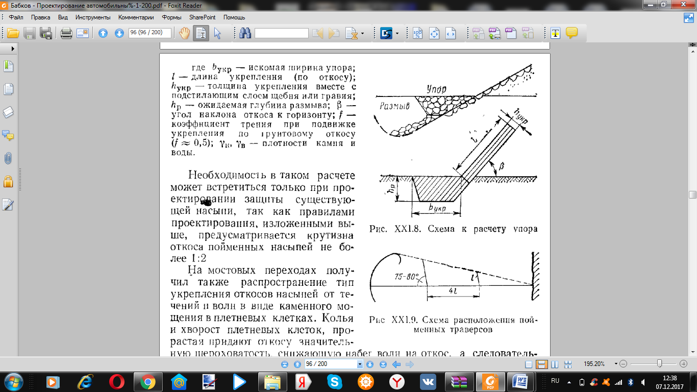
Схема расположения пойменных траверсов
Траверсы можно применять только при отсутствии набега волн на насыпь. В противном случае нужно обязательно укреплять откосы насыпи, так как траверсы не предохраняют насыпь от воздействия волн.

Slide 13
Укрепление и защита откосов пойменных насыпей
Тип укрепления | Допускаемая скорость Течения | Допускаемая высота Волны
Дерн плашмя | До 1.5 | 0.25
Одиночное мощение | >>3 | 0.50
Двойное мощение | >>5 | 0,70
Бетонные плиты | Более 5 | В зависимости от размера плит

Slide 14
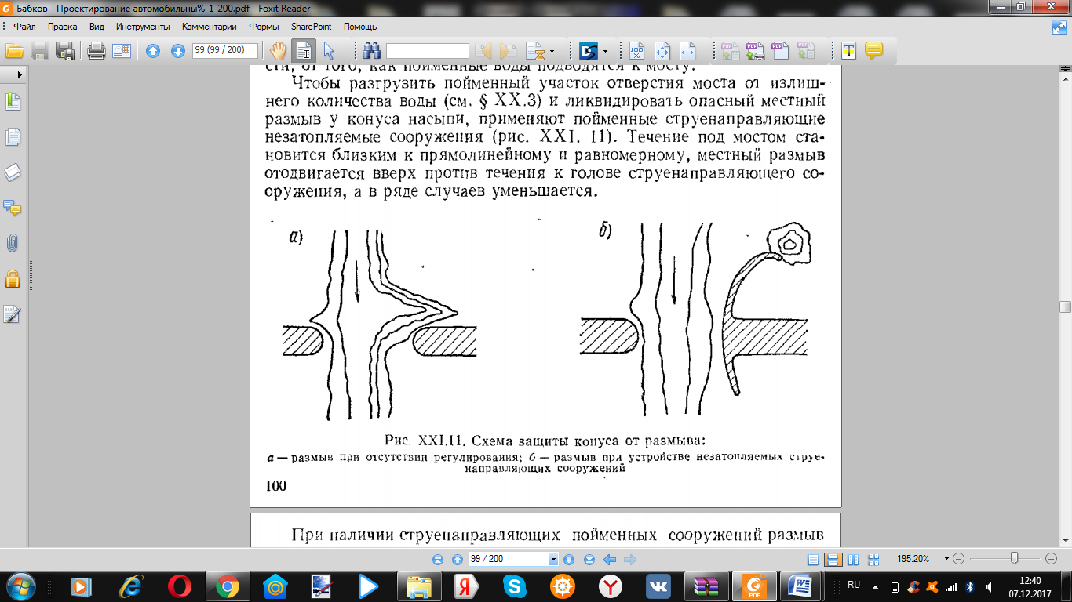
ЗАДАЧИ И ПРИНЦИПЫ РЕГУЛИРОВАНИЯ РЕК У МОСТОВ
Неблагоприятное развитие русловых деформаций на мостовом переходе может привести к повреждениям сооружений. Чтобы сделать неизбежные русловые деформации безопасными для основных транспортных сооружений, в состав мостового перехода включают регуляционные сооружения различной формы, конструкции и назначения. Форму и размеры сооружений устанавливают исходя из конкретных задач регулирования.
Правильный подход к проектированию регуляционных сооружений возможен только на основе прогноза русловых деформаций на длительный срок. Русловые деформации различны на реках разных типов, поэтому регуляционные сооружения приобретают специфическую форму в зависимости от типа реки.

Slide 15
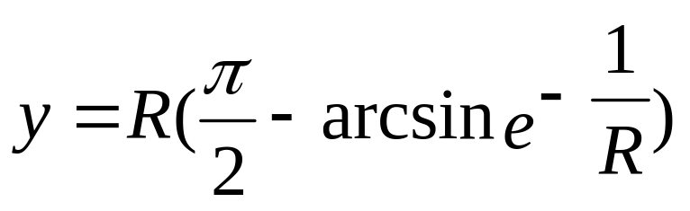
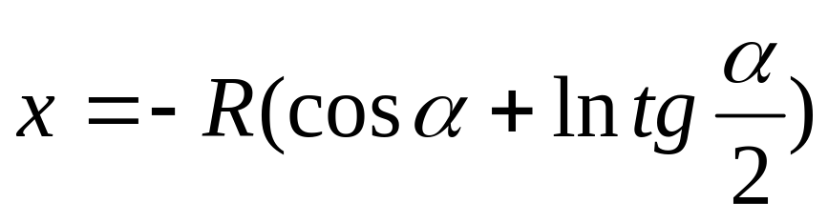
При наличии струенаправляющих пойменных сооружений размыв распространяется вниз по течению тем медленнее, чем длиннее эти сооружения, особенно если пойменным сооружениям придать такую форму в плане, чтобы вблизи моста ширина сжатого потока почти не изменялась.
Земляным регуляционным сооружениям придается трапецеидальное поперечное сечение с крутизной откосов, как правило, 1:2. Откосы, соприкасающиеся с текущей водой, укрепляют, причем тип укрепления назначают в зависимости от скорости потока, обтекающего эти сооружения или набегающего на них.
Речные откосы регуляционных сооружений, непосредственно соприкасающиеся с быстро текущей водой, приходится защищать камнем, бетонными или железобетонными плитами. Дерн пригоден для этого только в редких случаях, так как паводковые скорости даже на равнинных реках превышают 1,5 – 2,0 м/с, поэтому дерн разрушается. Дерновые укрепления используют лишь для полевых откосов сооружений, около которых вода почти неподвижна.

Slide 16
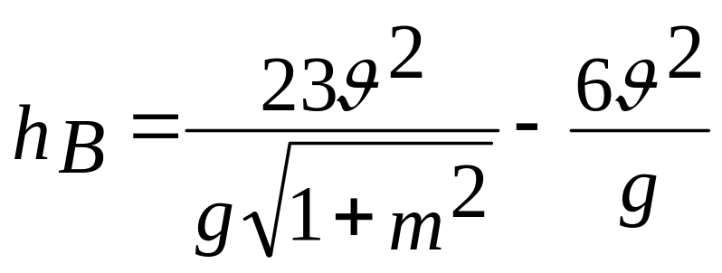
Подошву головы струенаправляющей дамбы или траверса можно укрепить гибкими защитными покрытиями (тюфяками) или рисбермами (см. рис. XXI. 16, в, г). Рисбермы применимы только в случае неглубокого местного размыва у подошвы откоса. Размеры тюфяка, обеспечивающего защиту от подмыва, назначают на основании расчета ожидаемого местного размыва.
Расчетной формулой для определения глубины местного размыва у голов и откосов регуляционных сооружений является уравнение, которое при лобовом набеге (а = 90е) получает вид

Slide 17
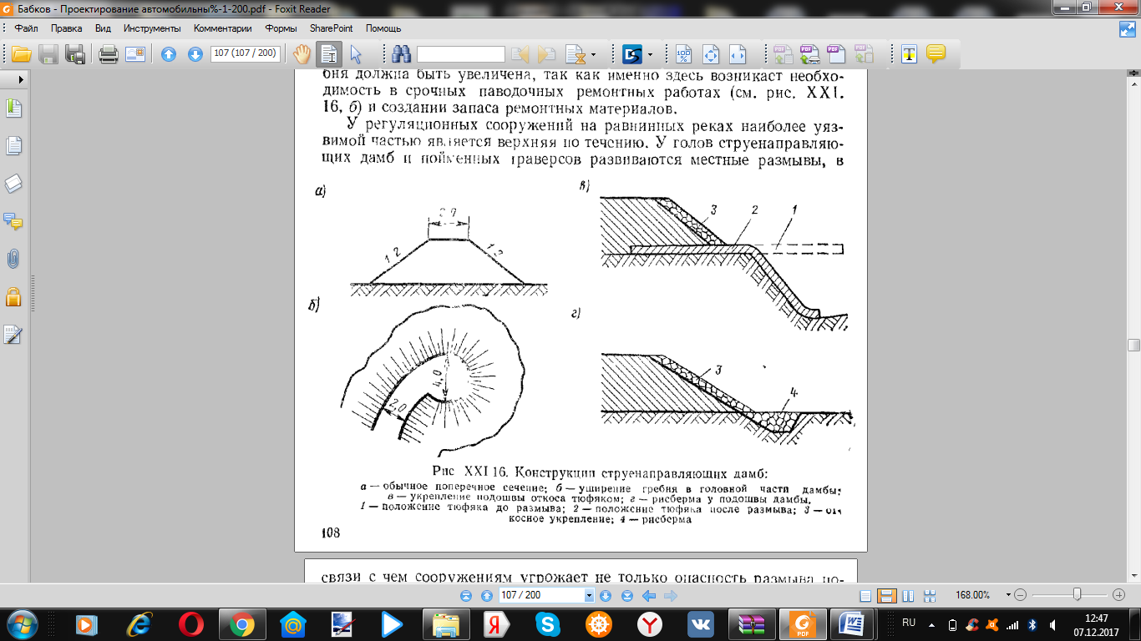
Конструкция струя направляющих дамб:
Ширина гребня сооружений должна обеспечивать проезд транспортных средств, доставляющих ремонтные материалы, а также размещение этих материалов во время ремонта. В связи с этим ширину гребня струенаправляющих сооружений не следует делать меньше 2 м, лучше 3 м (рис. XXI.16). В головной части сооружений ширина гребня должна быть увеличена, так как именно здесь возникает необходимость в срочных паводочных ремонтных работах (см. рис. XXI. 16, б) и создании запаса ремонтных материалов.
У регуляционных сооружений на равнинных реках наиболее уязвимой частью является верхняя по течению. У голов струенаправляющих дамб и пойменных траверсов развиваются местные размывы, в связи с чем сооружениям угрожает не только опасность размыва поверхности откосов текущей водой, но и подмыв подошвы, что может повести за собой сползание откоса.

Slide 18
СПИСОК ЛИТЕРАТУРЫ:
Строительство автомобильных дорог: учебник / коллектив авторов; под ред. В.В. Ушакова и В.М. Ольховикова. – М. : КНОРУС, 2013. – 576 с.
Технология и организация работ на производственных предприятиях дорожного хозяйства: Силкин В.В. – М., ISBN:, 2010. – 224 с.
Производственная база дорожного строительства : учебное пособие / В.Г. Степанец. – Омск : СибАДИ, 2014. – 200 с.
Справочная энциклопедия дорожника. Том I. Строительство и реконструкция автомобильных дорог /Под. ред. А.П. Васильева –М.: Транспорт, 2005.
Справочник дорожного мастера. Строительство, эксплуатация и ремонт автомобильных дорог. – М.: Инфра-Инженерия, 2005.
Примеры проектирования производственных предприятий дорожного строительства: Е.Н.Дубровин и др.-Москва. Высшая школа,1966-403с

Slide 19
Контрольные вопросы
1. Какие условия работы при пойманных напсыпей ?
2. Что такое пойманные землянык насыпи?
3. Что вы знаете о проектирований пойманных насыпей?

